Slide 1
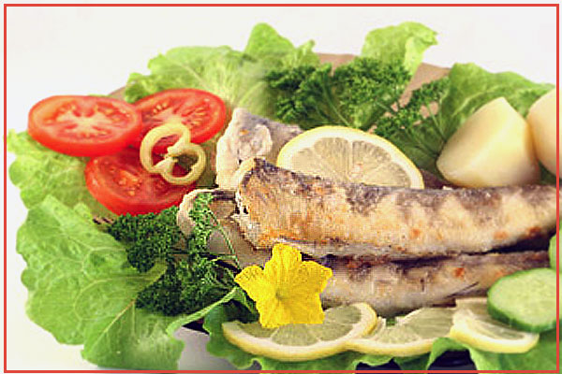
Блюда здорового питания
Блюда из круп
Блюда из яиц
Выполнила ученица 3 класса
тростинская евгения

Slide 2
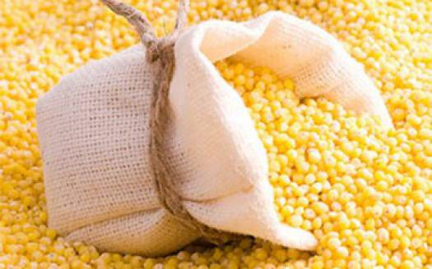
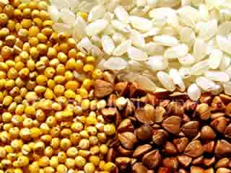
Блюда из круп
КРУПА́ - пищевой продукт, состоящий из цельных или дроблёных зёрен различных культур.
Крупа вырабатывается преимущественно из крупяных (рис, кукуруза), прочих зерновых (ячмень, овёс, пшеница) и бобовых (горох, чечевица) культур.
К крупе также относятся хлопья (овсяные, кукурузные), вспученные зёрна (рисовые, пшеничные) и другие.
Крупы богаты сложными углеводами, за счёт которых происходит полноценное питание всего организма. Из крупы варят главным образом каши и супы.

Slide 3
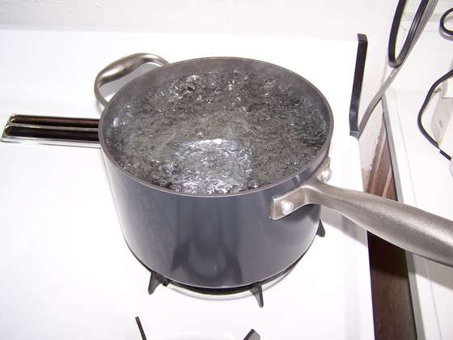
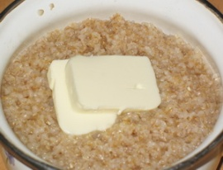
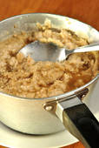
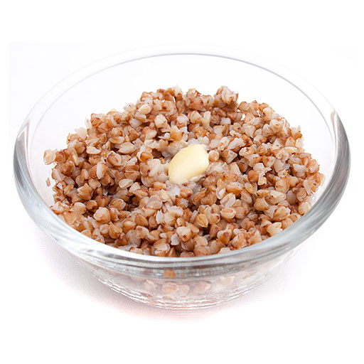
Блюда из круп
Крупы предназначаются для каш, котлет и запеканок. Каши варят рассыпчатыми, вязкими и полувязкими, в зависимости от соотношения взятого количества воды и крупы. Каши готовят на воде, бульоне и молоке.

Slide 4
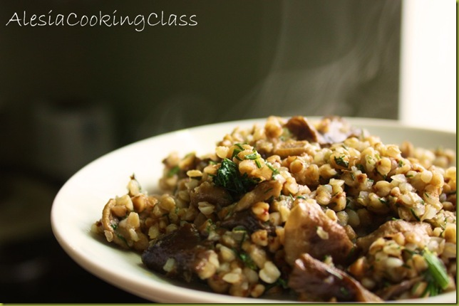
«Каша гречневая рассыпчатая»
Ингредиенты, используемые в рецепте : -вода - 3стакана - гречневая крупа ядрица - 1.5 стакана - лук репчатый - 2 луковицы - яйцо - 2 шт. - сухие белые грибы - 3-4 шт. - масло подсолнечное - 6-7 ст. л.
Инструкции по приготовлению:
Ядрицу перебрать, отсеять от мучной пыли, но не мыть. Затем залить водой, засыпать растертыми в порошок грибами и поставить на сильный огонь, закрыв крышкой. Когда вода закипит, огонь убавить наполовину и продолжать варить около 10 минут до загустения, затем вновь убавить огонь до слабого и варить еще 5-7 мин до полного выпаривания воды. Снять с огня, накрыть кастрюлю полотенцем на 15 минут.
Одновременно в другой кастрюле разогреть масло, обжарить в нем мелко нарезанный лук, посолить. Крутые яйца мелко порубить и всыпать вместе с поджаренным в масле луком в кашу и равномерно размешать.

Slide 5
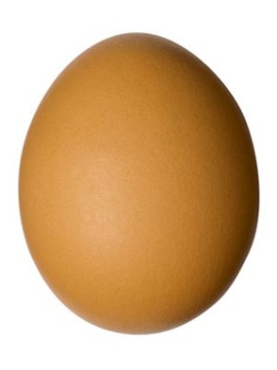
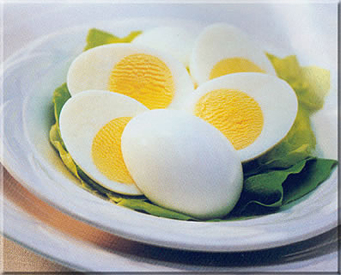
БЛЮДА ИЗ ЯИЦ
ЯЙЦО ВСЕГДА СЧИТАЛОСЬ СИМВОЛОМ НОВОЙ, ЗАРОЖДАЮЩЕЙСЯ ЖИЗНИ.
Перед тем как приготовить яйцо, его необходимо промыть, чтобы очистить яйцо от грязи и вредных организмов. Промывается яйцо тёплой водой температуры порядка 45 °C. При промывке яйца тёплой водой внутри него создаётся давление, которое препятствует проникновению внутрь бактерий и частичек грязи. При использовании холодной воды эффект от промывания водой может быть обратным.
Яйца готовят следующими способами:
- Яйца запекают в духовке.
- Яйца варят. Иногда при варке добавляют соль, чтобы яйца не трескались.
яйца всмятку варятся 2-3 минуты;
яйца «в мешочек» — 5-6 минут;
яйца вкрутую — 8-9 минут.
- Яйца жарят, делая яичницу, омлет, дрочёну, «яйцо в корзине» и т. п. Причём, при жарке яичницы на заранее нагретой сковороде консистенция готового блюда значительно отличается, нежели чем при жарке на холодной сковороде.
Яйца распускают (разбивают скорлупу и выливают в горячую или кипящую воду). Сваренные таким образом яйца называются яйца-пашот.

Slide 6
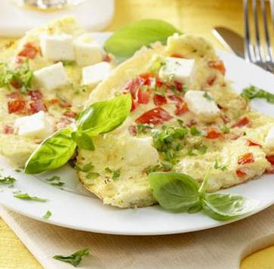
«Омлет с грибами»
Ингредиенты, используемые в рецепте:
яйца – 5 шт.
молоко – 1 стакан
мука - 1 ложка
чёрный перец
грибы (желательно, шампиньоны)
репчатый лук
подсолнечное масло
Инструкции по приготовлению:
Сначала нарежьте лук и обжарьте его на сковородке, добавив затем грибы. Теперь отделите белки от желтков и взбейте их венчиком по отдельности в разных ёмкостях.
После этого можно соединить желтки и белки, а потом влить молоко, добавить ложку муки, посолить и поперчить. Полученную молочно-яичную смесь влейте в сковороду с грибами. Немного перемешайте блюдо и накройте его крышкой.

Slide 7
Спасибо за внимание!

